Slide 1

CÂNCER DE PRÓSTATA - ESTÁGIO C
Projeto Semestral de Inteligência Artificial
Prof. Me Leonardo Villani
Carlos Henrique S. F Menezes
Nicholas G. Teixeira

Slide 2
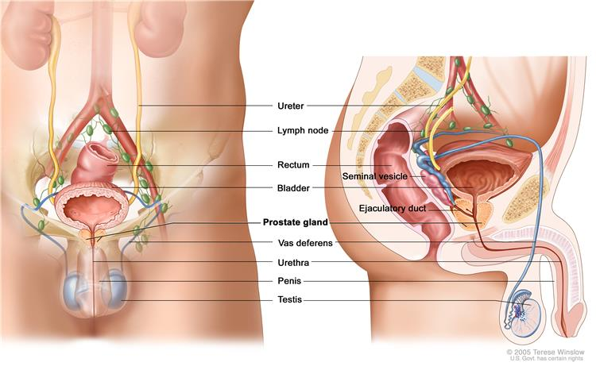
Problema: Câncer de Próstata
Doença em que células (malignas) se formam nos tecidos da próstata.
Carlos Henrique

Slide 3


Estatísticas
Além do câncer de pele e pulmão, o câncer de próstata é o câncer mais comum em homens.
Cerca de 6 em cada 10 casos são diagnosticados em homens com mais de 65 anos, sendo raro antes dos 40 anos.
Cerca de 3 homem em 100 morrem de câncer de próstata.
Carlos Henrique

Slide 4
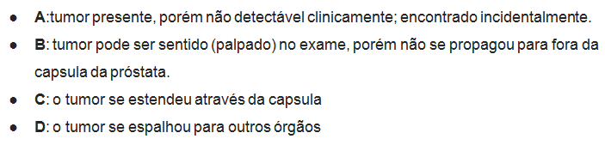

Conceitos: Estágios
Processo pelo qual cientistas categorizam o risco do câncer ter espalhado além da próstata, ou equivalentemente, a probabilidade de ser curado
Classificação de estágios do câncer de próstata
Estágios Gerais: T1 (não detectável) – T4 (invasão vizinha)
Whitmore-Jewett
Carlos Henrique

Slide 5

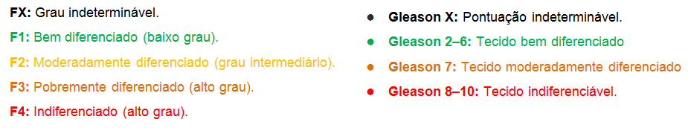
Conceitos: Grau
Descrição de um tumor baseada em quão anormal as células cancerígenas e o tecido cancerígeno aparecem sob um microscópio.
Sistemas de Classificação:
Farrow
Gleason
Gleason
Carlos Henrique

Slide 6

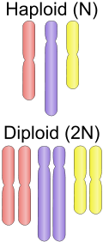
Conceitos: Ploidia
Cromossomos: Estruturas em formato de filamentos compostos por ácidos nucleicos e proteínas que carregam informação genética.
Ploidia é o número de conjuntos de cromossomos em uma célula.
Gameta (esperma ou óvulo): haploide (n)
Zigoto (dois gametas): diploide (n)
Em humanos n = 23
Aneuploidia: Número anormal de cromossomos.
Exemplo: Célula com 45 ou 47 cromossomos.
Quase impossível de medir a quantidade de células
Carlos Henrique

Slide 7
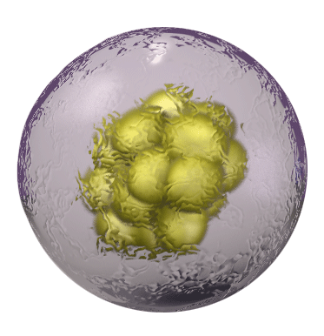
Conceitos: Terapia Endócrina Adjuvante & Fase G2
TEA: Uso de hormônios em tratamentos médicos. É aplicada após a remoção da próstata, porém há perigos de efeitos colaterais que podem aumentar o risco de reocorrência do câncer.
Mitose: Parte do ciclo celular no qual cromossomos no núcleo celular são separados em dois conjuntos idênticos de cromossomos.
Fase G2: É uma sub-fase da Interfase (fase em
que a celula copia o DNA para a realização
da mitose).
Carlos Henrique

Slide 8
Análise de Dados
Análises da ploidia nuclear do DNA foram utilizadas para estudar a patologia do câncer de prostata no estágio C em 146 pacientes.
Destes tumores, 46% (67) tinham um padrão diploide de DNA, 47% (68) apresentava o padrão tetraploide, e 7% (11) possuía um padrão aneuploide de DNA.
Descobriu-se que o grau do tumor e a ploidia do DNA estavam relacionadas com a progressão, logo com a probabilidade de cura e prognóstico do câncer de próstata.
Carlos Henrique

Slide 9
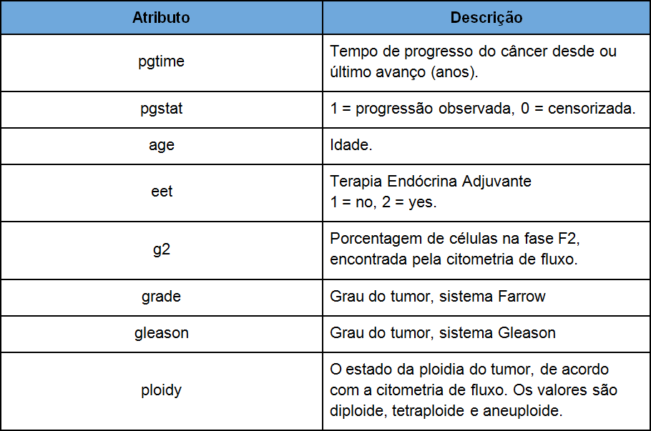
Atributos: stagec.arff
Classe
Nicholas Guedes

Slide 10




Aplicação
Agora apresentaremos a aplicação que desenvolvemos para avaliar os classificadores escolhidos que são o KNN, o Vizinho mais próximo e uma experiência com a Árvore de Decisão.
Carlos Henrique

Slide 11

Fim
Carlos Henrique

